Slide 1
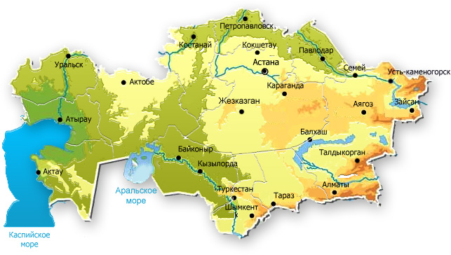
Қазақстан картасы

Slide 2
Қазақстанмен шекаралас елдер
Қытай-Пекин
Ресей-Москва
Түркменстан-Ашхабад
Қырғызстан-Бішкек
Өзбекстан-Ташкент

Slide 3
Қытай халық биі

Slide 4
Орыс халық биі

Slide 5
Түркмен халық биі

Slide 6
Қырғыз халық биі

Slide 7
Өзбек халық биі

Slide 8
Көбейту және бөлуге берілген теңдеулерді шешу

Slide 9
“Бағдаршам” әдісі

Slide 10
Топтық жұмыс

Slide 11
Жұптық жұмыс

Slide 12
Өзіндік жұмыс

Slide 13
Сергіту сәті

Slide 15
Білім ағашы

Slide 16
Үйге тапсырма 4-есеп , 63 бет

